Slide 1
Аспирантура

Slide 2
Уровни ВО
3
Аспирантура
2
Магистратура
1
Бакалавриат

Slide 3
Стандарт
Федеральные государственные образовательные стандарты (ФГОС)
представляют собой совокупность требований, обязательных при реализации основных образовательных программ высшего образования образовательными учреждениями, имеющими государственную аккредитацию.

Slide 4
Сроки обучения
Очно 3 года (заочно 4 года)
Очно 4 года (заочно 5 лет)
Науки о земле
Управление в технических системах
Психологические науки
Политические науки и регионоведение
Образование и педагогические науки
Языкознание и литературоведение
Исторические науки и археология
Культурология
Биологические науки
Управление в технических системах
Сельское хозяйство

Slide 5
Публикации
В области
искусствоведения и культурологии, социально- экономических, общественных и гуманитарных наук – не менее 3;
в остальных областях - не менее 2.

Slide 6
Представление и защита диссертаций
В заключении отражаются
личное участие соискателя ученой степени в получении результатов, изложенных в диссертации,
степень достоверности результатов, проведенных соискателем ученой степени исследований,
новизна и практическая значимость результатов,
ценность научных работ соискателя ученой степени,
научная специальность (научные специальности) и отрасль науки, которым соответствует диссертация,
полнота изложения материалов диссертации в работах, опубликованных соискателем.

Slide 7
Дисциплины
1 год обучения
Зачеты
Информационные технологии в научных исследованиях
Философия бережливого производства
Проблемы современной экономики
Кандидатские экзамены
История и философия науки
Иностранный язык

Slide 8
Дисциплины
2 год обучения
Зачеты
Три специальных дисциплины в соответствии с профилем
Кандидатский экзамены
Кандидатский экзамен по специальности
3 год обучения
Зачеты
Педагогика и психология высшей школы
Две специальных дисциплины в соответствии с профилем (кроме заочно 5 лет)
Практика
Педагогическая
Производственная

Slide 9
Сессия
9-14 января 2017 (зачеты)
13-18 марта 2017 (кандидатские экзамены)

Slide 10
Сроки предоставления информации
До 1 ноября 2016 :
Протокол с заседания кафедры о научном руководстве и теме научно-квалификационная работа (диссертация)
До 15 декабря 2016:
Утверждение темы реферата для сдачи кандидатского экзамена по истории и философии науки
До 20 февраля 2017:
Представление реферата по истории соответствующей отрасли науки и перевода научного текста на язык обучения для сдачи кандидатских экзаменов

Slide 11
Стипендия
Выдается: по итогам промежуточной аттестации
Размер: технические и естественные направления подготовки – 7012 р.
гуманитарные науки направления подготовки – 2921 р.
Аттестация: выписка из протокола заседания кафедры, аттестационный лист, два экземпляра заполненного индивидуального плана

Slide 12
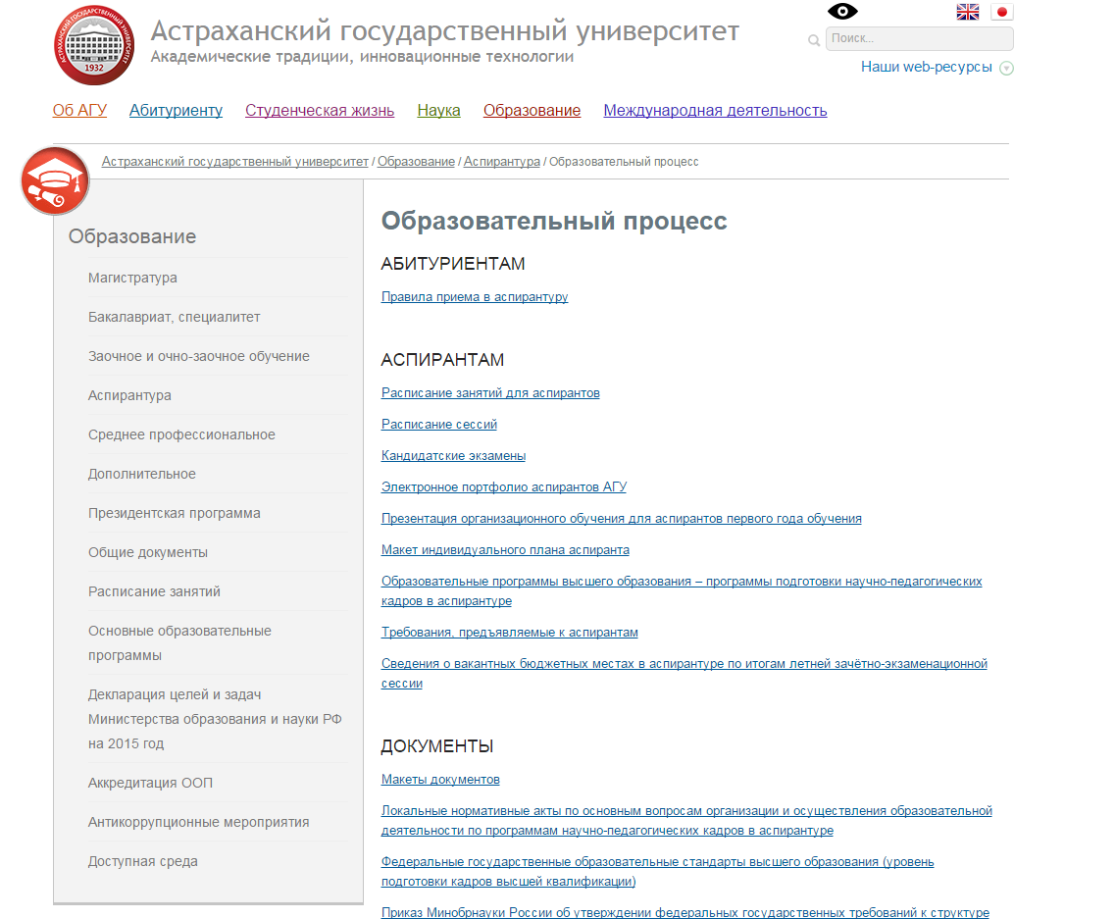
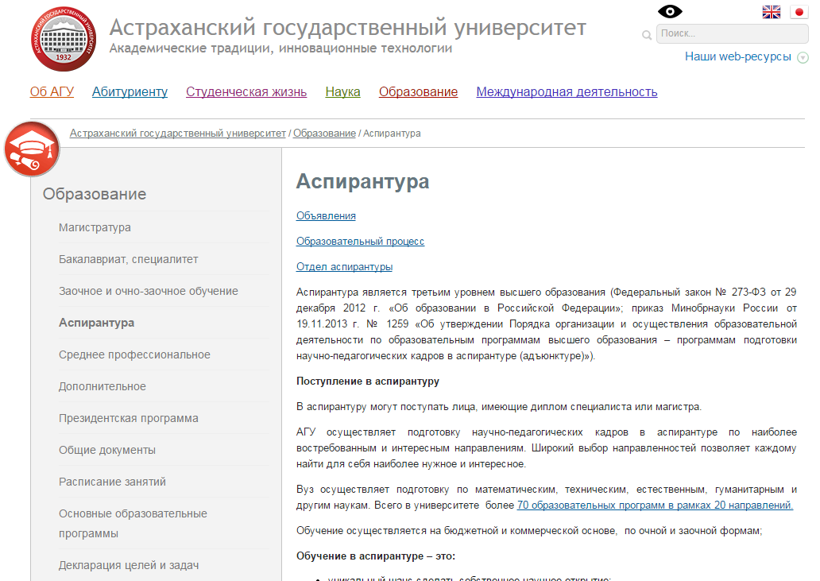
Где искать
asu.edu.ru

Slide 13
Контакты
Начальник отдела:
Дахина Татьяна Васильевна
49-41-62
Отдел аспирантуры:
61-09-21
E-mail:
agu_aspirant@mail.ru

